Slide 1
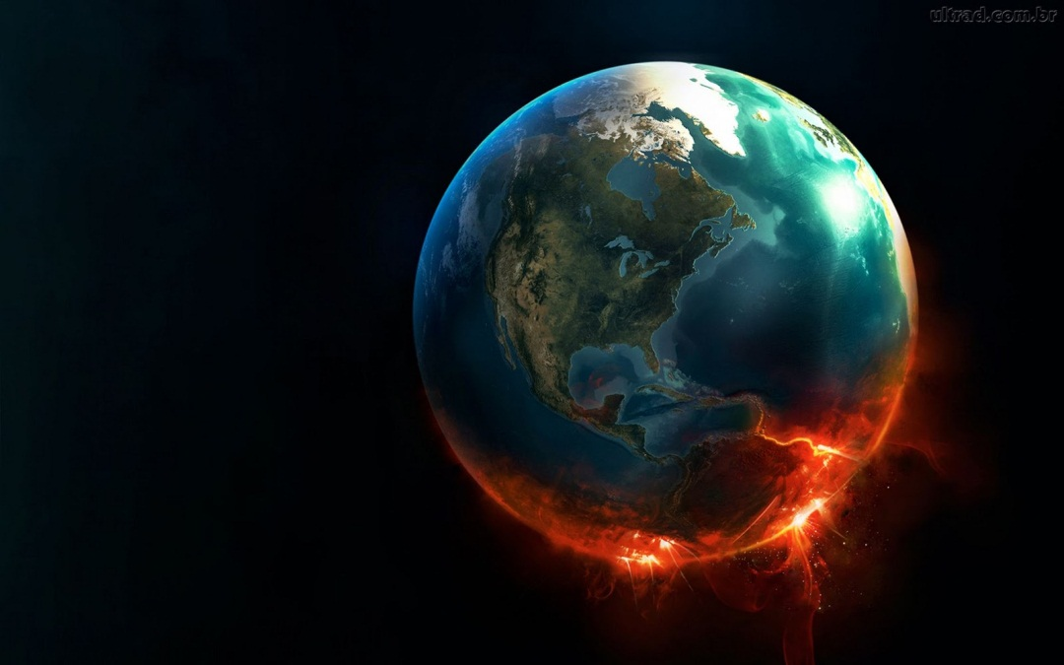
Aumento do impacto humano per capita
LGN - 478 Genética e Questões Socioambientais Universidade de São Paulo - Escola Superior de Agricultura "Luiz de Queiroz” Departamento de Genética
Profª: Silvia Maria Guerra Molina
O consumo exagerado da sociedade desestabiliza a capacidade que o planeta tem de se recompor naturalmente.
cuidandodanatureza2012.blogspot.com.br
Lucas Vinícius Domingues

Slide 2
Roteiro
Conceitos
Crescimento das demandas
Limites
Conflitos
Caminhos

Slide 3
Impacto ambiental
“qualquer alteração das propriedades físicas, químicas e biológicas do meio ambiente, causada por qualquer forma de matéria ou energia resultante das atividades humanas que, direta ou indiretamente afetam:
a saúde, a segurança e o bem-estar da população;
as atividades sociais e econômicas;
a biota;
as condições estéticas e sanitárias do meio ambiente;
a qualidade dos recursos ambientais.”
(Resolução 001/86 – CONAMA).

Slide 4
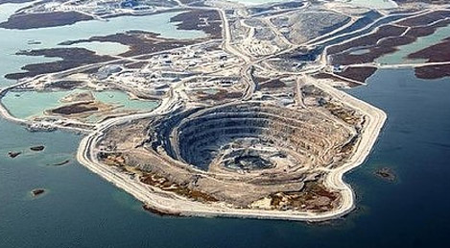
Tipos de Impacto ambiental
Atividades energéticas e mineradoras: impacto intenso, pontual, limitado e preciso em termos de localização. Envolve parcelas pequenas de população nos seus impactos diretos. dependem de fatores relativamente controláveis.
www.carlosromero.com.br

Slide 5
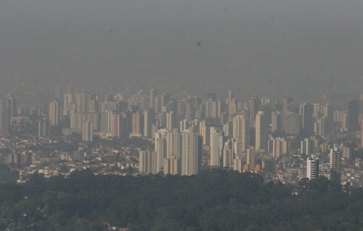
Tipos de Impacto ambiental
Atividades industriais-urbanas impacto de intensidade e abrangência variada. Dependem de fatores além do empreendimento. Atingem, direta e indiretamente, grandes parcelas da população. Objeto de uma ação fiscalizadora relativamente intensa por parte da população e órgãos públicos.
www.infoescola.com

Slide 6
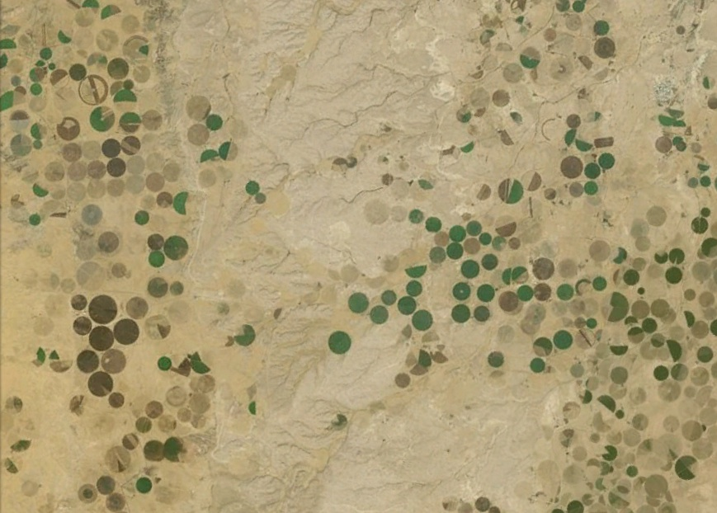
Tipos de Impacto ambiental
Atividades agrosilvipecuárias: bastante dependentes de fatores pouco controláveis, atingem grandes áreas de forma pouco precisa, crônica, pouco evidente, intermitente e de difícil quantificação. Geralmente invisíveis aos olhos da população, ao contrário dos outros tipos
gaiaearthxxi.blogspot.com.br

Slide 7
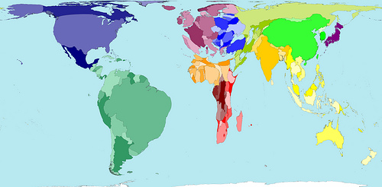
Biocapacidade
Área de produtividade ecológica que um país tem para potencialmente satisfazer as necessidades de consumo e assimilação de resíduos.
www.flickr.com

Slide 8
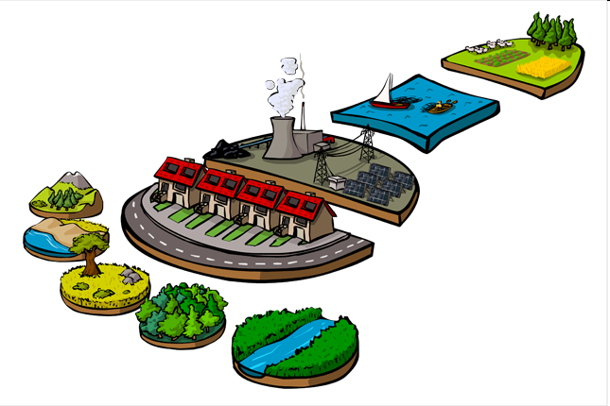
Pegada ecológica
Área ecologicamente produtiva necessária para a produção de recursos e absorção dos resíduos de uma determinada população.
chiquesersustentavel.blogspot.com.br

Slide 9
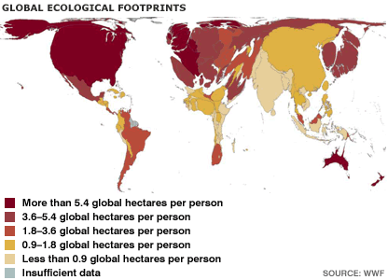

Slide 10
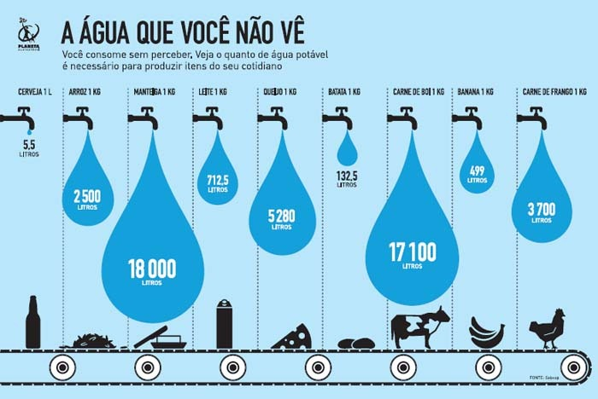
Pegada Hídrica
Quantidade de água gasta na fabricação de produtos e consumida pelas pessoas tanto direta quanto indiretamente.
meioambienteresponsavel.blogspot.com.br

Slide 11
Pegada Hídrica

Slide 12
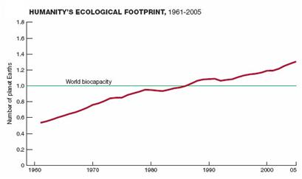
Crescimento das demandas
Durante a década de 80 a humanidade ultrapassou a biocapacidade do planeta
twisters.blogs.sapo.pt/

Slide 13
Histórico
A partir da Revolução Industrial iniciou-se o uso das fontes fósseis de energia em substituição à força humana e animal no processo de produção.
Os combustíveis fósseis aceleram o crescimento econômico, mas também aumentaram a emissão de CO₂,
O crescimento da população e da renda aumentaram o consumo de minérios, energia, água e alimentos. Causando um grande impacto com desmatamento, destruição das fontes de água limpa e diminuição dos estoques de peixe nos rios, lagos e oceanos, além de emitir mais CO₂.
Office

Slide 14
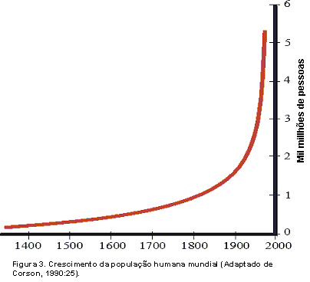
Histórico
Entre 1800 e 1950 o PIB mundial cresceu 6,2 vezes e a população mundial cresceu de 2,5 vezes. Foi o maior crescimento econômico e populacional em relação à história anterior da humanidade.
Mas entre 1950 e 2011 o crescimento da economia e da população foi ainda maior mesmo para um período de tempo menor. O PIB mundial cresceu 10,5 vezes, enquanto a população aumentou 2,8 vezes.
resistir.info

Slide 15
Histórico
As atividades antrópicas estão atingindo os limites da Terra e em diversas áreas já superaram em muito a capacidade de recuperação das fontes de recursos do Planeta.
O padrão médio da produção e consumo da comunidade internacional já é insustentável. Mas os países ricos querem continuar crescendo e os países pobres querem chegar perto do nível de vida dos países desenvolvidos.
yag-nacontramao.blogspot.com.br

Slide 16
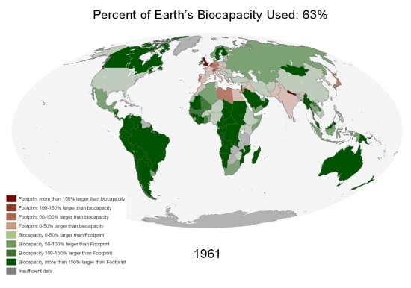

Slide 18
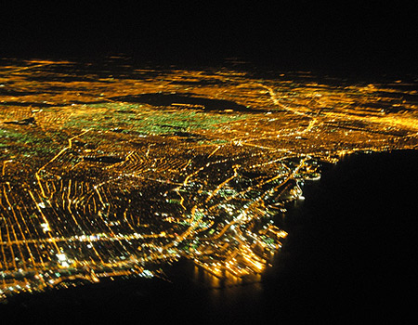
URBANIZAção
A urbanização, que segue numa escala sem precedentes desapropria terras agricultáveis numa velocidade maior.
Cidades cada vez mais populosas, estão saturadas e repletas de problemas de mobilidade, saneamento, poluição e moradia
www.bagaytravel.com

Slide 19
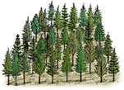
A dívida ecológica é calculada em duas partes:
Biocapacidade
[Oferta da Natureza]
Pegada
[Consumo]
Saldo
Ecológico
Dívida

Slide 20
(Pegada Ecológica)

Slide 24
Limites de resiliência excedidos
A mudança climática (aquecimento global)
A perda da biodiversidade
A alteração no ciclo do nitrogênio
Sem informação suficiente
A poluição química;
O lançamento de aerossóis na atmosfera
Podem ultrapassar seus limites
O uso de água doce
A mudança no uso dos espaços terrestres
A acidificação dos oceanos
Revertido aos valores pré-industriais
A destruição do ozônio estratosférico.

Slide 25
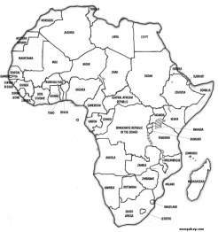
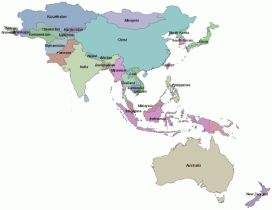
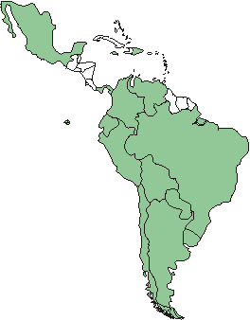
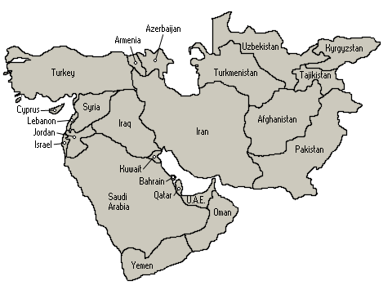
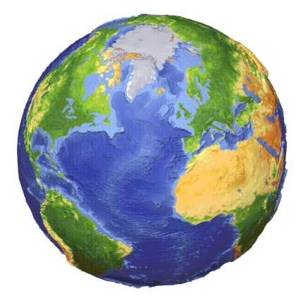
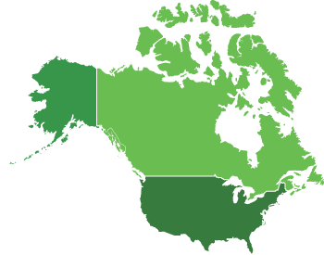
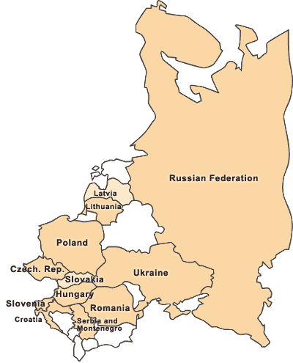
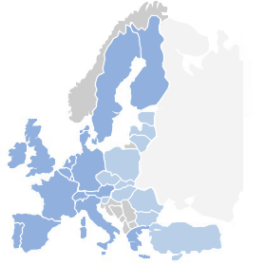
Ásia / Pacífico
1,3
A.Latina/ Caribe
2,0
África
1,1
O.Médio / Ásia Central
2,2
América do Norte
9,4
Média Mundial
2,23
Europa (Não-EU)
3,8
União Européia
4,8

Slide 26
DADOS
Em 2010 um norte americano consumia a mesma quantidade de energia elétrica que 500 indianos.
Segundo a FAO o consumo de carne irá crescer 1,5% ao ano pelos próximos anos
Se toda a população do planeta consumisse no mesmo nível que um norte americano seriam necessários quatro planetas e meio.
50% da energia gasta na China é com produção de bens que são exportados para os países desenvolvidos
Em 2010 uma criança norte americana consumia mais do que 232 crianças haitianas, 100 chinesas ou 32 brasileiras.
Nesta década a população urbana superou a população rural
O desenvolvimento acelerado da China e da Índia fará com que bilhões de novos consumidores atinjam a classe média.

Slide 27
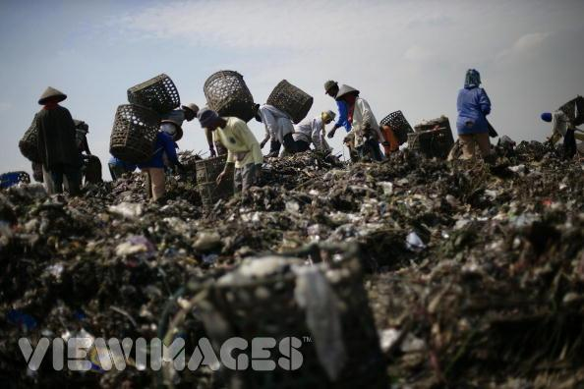
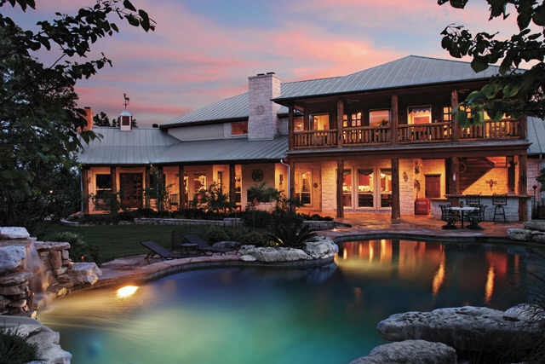
É sustentável um mundo tão desigual?
Transition Training 2007
Notes:
27

Slide 28
COnflitos
As grandes diferenças nos níveis aquisitivos são, por elas mesmas, insustentáveis. Os pobres sempre desejarão alcançar o mesmo padrão de consumo dos ricos
Com a distribuição desigual dos recursos e espaços na cidade surge uma tensão e divisão social
obaudoedu.blogspot.com.br/

Slide 29
será que níveis elevados de consumo são necessários para se atingir um nível de desenvolvimento humano elevado?

Slide 30
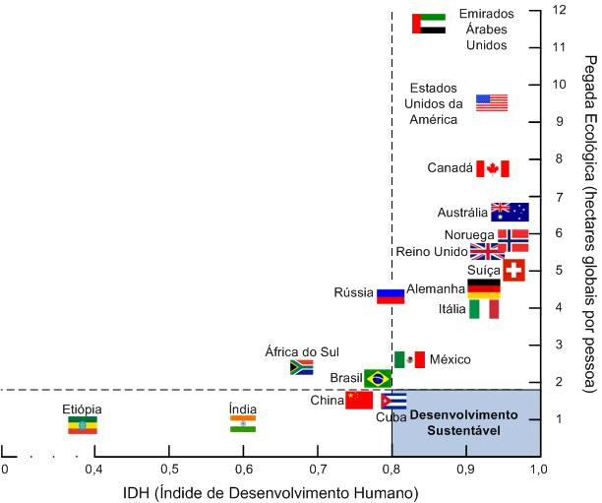
Living Planet Report (WWF - 2006)
Desenvolvimento Sustentável:
Pegada < 1,8 e IDH > 0,8

Slide 31
DEVEMOS decidir se vamos ser uma sociedade capaz de conviver e existir em harmonia com ecossistemas robustos, ou se vamos conduzir esses ecossistemas ao colapso como resultado de uma perda permanente da biodiversidade e da capacidade do planeta em sustentar os seus moradores, que somos todos nós.

Slide 32
Obrigado!

Slide 33
Referências Bibliográficas
http://rizomas.net/cultura-escolar/material-didatico/biologia/261-o-que-e-impacto-ambiental.html
http://hypescience.com/culpa-do-homem-demanda-por-recursos-ameaca-progresso/
Gráficos http://www.footprintnetwork.org/en/index.php/GFN/page/ecological_footprint_atlas_2008/
http://www.ecodebate.com.br/2012/05/25/a-decolagem-do-desenvolvimento-economico-e-seus-impactos-ambientais-artigo-de-jose-eustaquio-diniz-alves/
http://www.scotconsultoria.com.br/noticias/artigos/22144/demanda-mundial-e-os-recursos-naturais.htm
Revolução dos recursos naturais - atendendo à demanda mundial por energia, alimentos, materiais e água. Por McKinsey Global Institute. Novembro de 2011.
National water footprint accounts: The green, blue and grey water footprint of production and consumption. M.M. Mekonnen, A.Y. Hoekstra. UNESCO-IHE
http://planetasustentavel.abril.com.br/noticia/ambiente/conteudo_398962.shtml?func=2
Wikipédia
http://www.ciclovivo.com.br/noticia.php/2545/relatorio_da_onu_alerta_para_aumento_do_consumo_dos_recursos_naturais/
UNEP (2011) Decoupling natural resource use and environmental impacts from economic growth, A Report of the Working Group on Decoupling to the International Resource Panel. Fischer-Kowalski, M., Swilling, M., von Weizsäcker, E.U., Ren, Y., Moriguchi, Y., Crane, W., Krausmann, F., Eisenmenger, N., Giljum, S., Hennicke, P., Romero Lankao, P., Siriban Manalang, A., Sewerin, S.
Living Planet Report 2006, WWF
Living Planet Report 2010, WWF
Living Planet Report 2012, WWF

